Slide 1
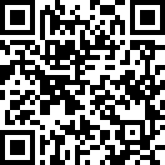
КАРЬЕРНЫЕ ВОЗМОЖНОСТИ ВЫПУСКНИКОВ МАГИСТАРТУРЫ
«ПРАВОВОЕ СОПРОВОЖДЕНИЕ ПРЕДПРИНИМАТЕЛЬСКОЙ ДЕЯТЕЛЬНОСТИ»

Slide 2
СОДЕРЖАНИЕ
Перечень областей деятельности
Возможные карьерные пути
Перечень необходимых компетенций
Ориентировочные зарплатные вилки
Примеры компаний – возможных работодателей

Slide 3
ПЕРЕЧЕНЬ ОБЛАСТЕЙ ДЕЯТЕЛЬНОСТИ
Правовое сопровождение деятельности юридических лиц, индивидуальных предпринимателей, самозанятых граждан, органов государственной власти и местного самоуправления.
Государственная и муниципальная служба.
Адвокатская деятельность
Судейская деятельность.
Исследовательская и преподавательская деятельность
Деятельность в качестве арбитражного управляющего.
Медиативная деятельность.
Социальная работа.

Slide 4
ВОЗМОЖНЫЕ ОБЛАСТИ ДЕЯТЕЛЬНОСТИ
Правовое сопровождение деятельности юридических лиц, индивидуальных предпринимателей, самозанятых граждан, органов государственной власти и местного самоуправления
Юридические лица | Индивидуальные предприниматели | Самозанятые граждане | Органы государственной власти и местного самоуправления
Юрисконсульт, юрист, адвокат | Юрист, Частно-практикующий юрист, адвокат | Частно-практикующий юрист, адвокат | Государственные и муниципальный служащие, юристы, адвокаты, частно-практикующие юристы

Slide 5
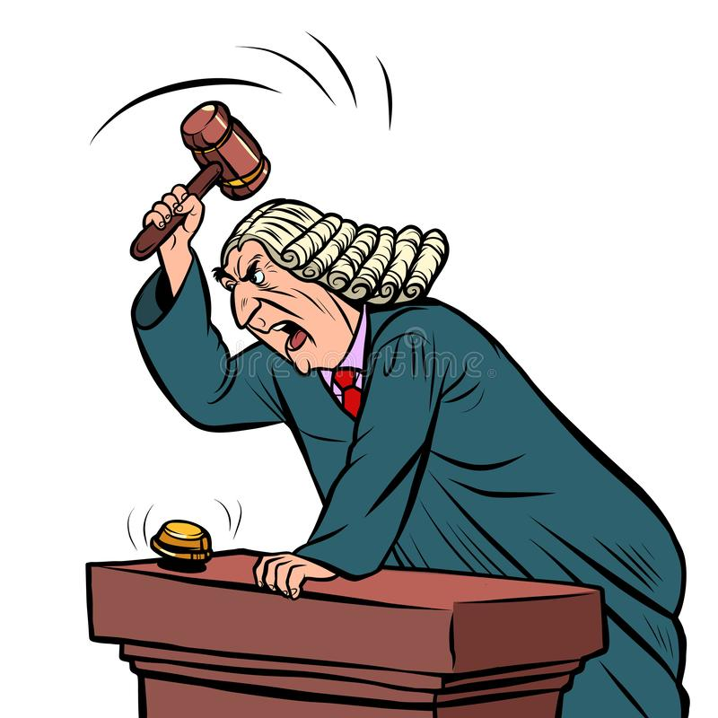
ВОЗМОЖНЫЕ ОБЛАСТИ ДЕЯТЕЛЬНОСТИ

Slide 6
Карьерный путь юриста
Ассистент юридического отдела /Помощник юриста
Младший юрист
Юрист
Главный юрист
Выпускник
Главный юрист
Старший юрист
Руководитель юридического отдела
Разработчик-фрилансер
Руководитель команды разработчиков-фрилансеров
Собственник IT-компании
Директор по правовым вопросам
Разработчик-фрилансер экспертного уровня

Slide 7
Карьерный путь адвоката
Ключевые требования: высшее (или выпускной курс) образование; умение коммуницировать, находить решения различных задач; желание учиться и развиваться как специалист в юридической сфере.
• Представление интересов клиентов компании в гос. органах, в том числе судах общей юрисдикции
• Написание документов (иски, жалобы, претензии, ходатайства)
• Выезды на встречи к клиентам компании и участие в переговорах
• Другая помощь адвокату при оказании юридической помощи
Стажер / помощник адвоката
Адвокат

Slide 8
Карьерный путь судьи Арбитражного Суда
Ключевые требования: высшее (или выпускной курс) образование; умение коммуницировать, находить решения различных задач; желание учиться и развиваться как специалист в юридической сфере.
Должен:
- работать с законодательными и нормативными правовыми актами, применять их на практике;
- работать с компьютерной и другой оргтехникой и необходимым программным обеспечением;
- разрабатывать план конкретных действий;
- оперативно принимать и осуществлять принятые решения;
Секретарь / специалист
Помощник судьи
Судья Арбитражного Суда

Slide 9
Карьерный путь арбитражного управляющего
Ключевые требования: высшее (или выпускной курс) образование; умение коммуницировать, находить решения различных задач; желание учиться и развиваться как специалист в юридической сфере, знание законодательства о банкротстве, корпоративного законодательства.
- оформление необходимой документации в рамках дела о несостоятельности организации или физического лица;
- ведение документооборота с соблюдением всех необходимых формальностей, касающихся регистрации документов, сроков их подготовки и отправки, перечня информируемых лиц, других подобных требований законодательства;
- организация и помощь в проведении собраний и встреч участников арбитражного процесса и заинтересованных сторон;
- выполнение отдельных поручений арбитражного управляющего или каких-либо процессуальных действий, например, составление описи имущества несостоятельного должника.
Стажер / помощник
Арбитражный управляющий

Slide 10
ТРЕБОВАНИЯ К КАНДИДАТАМ
На должность помощника юриста
Ассистент юридического отдела / Помощник юриста
Позиции ассистента и помощника примерно аналогичны, в зависимости от индивидуальных особенностей структуры юридического отдела каждой конкретной компании, с одним стандартным отличием — у ассистента больше административных функций, а юридические сведены к минимуму.
Требования:
• высшее юридическое образование (или студенты старших курсов)
• желателен опыт работы на аналогичной позиции от полугода
• владение иностранным языком (всё чаще знание иностранного языка является необходимым требованием, особенно если речь идёт об иностранной компании, или компании, работающей с зарубежными партнёрами)
• умение работать с большим объёмом информации
• внимательность к деталям.
Зарплата: на стартовых позициях юристы могут рассчитывать на 15-20 тыс. руб.

Slide 11
ТРЕБОВАНИЯ К КАНДИДАТАМ
На должность младшего юриста
Младший юрист
К вышеперечисленным основным требованиям добавляются:
• опыт именно юридической деятельности
• опыт работы от одного года
• знание законодательства.
Зарплата: от 20 тыс. руб. При этом верхний порог определяется возможностями и требованиями компаний-работодателей.

Slide 12
ТРЕБОВАНИЯ К КАНДИДАТАМ
На должность юриста
Требования:
• опыт работы от 3 лет
• опыт самостоятельного ведения проектов.
Зарплата: от 40 тыс. руб. Очень часто наиболее интенсивное профессиональное развитие происходит именно на позиции юриста, поэтому на данной ступени специалисты могут задержаться достаточно долго. В связи с этим не представляется возможным определить верхнюю сумму, на которую могут претендовать юристы.

Slide 13
ТРЕБОВАНИЯ К КАНДИДАТАМ
На должность старшего юриста
От специалистов, занимающих данные позиции, работодатель ожидает, что они будут полностью брать на себя ответственность в реализации проектов. У старших/главных юристов иногда появляется менеджерская функция, подразумевающая под собой принятие решений и делегирование задач младшим сотрудникам.
Требования:
• опыт работы от 5 лет
• желателен опыт управления проектами.
Зарплата: от 70 тыс. руб.

Slide 14
ТРЕБОВАНИЯ К КАНДИДАТАМ
На должность руководителя юридического отдела
Требования:
• опыт работы от 7 лет
• руководящий опыт работы от 2 лет
• глубокие знания в необходимой отрасли права.
Зарплата: от 100 тыс. руб.
Подбор персонала. Управление персоналом Рекрутинг Кадровый консалтинг.

Slide 15
ТРЕБОВАНИЯ К КАНДИДАТАМ
На должность директора по правовым вопросам
Директор по правовым вопросам/ Партнёр (в юридической фирме)
Основное отличие директора по правовым вопросам от руководителя юридического отдела состоит в том, что у него в подчинении находятся отделы, он реже занимается непосредственно юридической деятельностью, а больше управляет и участвует в принятии бизнес-решений компании.
Требования:
• опыт работы от 10 лет
• руководящий опыт работы от 5 лет
• наличие менеджерских качеств.
Зарплата: от 150 тыс. руб.
Позиция директора по правовым вопросам, как правило, встречается в крупных компаниях.

Slide 16
ТРЕБОВАНИЯ К КАНДИДАТАМ
На должность директора по правовым вопросам
Директор по правовым вопросам/ Партнёр (в юридической фирме)
Основное отличие директора по правовым вопросам от руководителя юридического отдела состоит в том, что у него в подчинении находятся отделы, он реже занимается непосредственно юридической деятельностью, а больше управляет и участвует в принятии бизнес-решений компании.
Требования:
• опыт работы от 10 лет
• руководящий опыт работы от 5 лет
• наличие менеджерских качеств.
Зарплата: от 150 тыс. руб.
Позиция директора по правовым вопросам, как правило, встречается в крупных компаниях.

Slide 17
ТРЕБОВАНИЯ К КАНДИДАТАМ
Что касается горизонтального (профессионального) развития, то оно не ограничивается, т.к. в каждой конкретной области права можно выделить более узкую специализацию (например, юрист по договорам может специализироваться на договорах поставки, а корпоративный юрист — на регистрации или сделках по слияниям и поглощениям).
Младший юрист, юрист, старший юрист, руководитель юридического отдела могут развиваться горизонтально и переходить на позицию юриста широкого профиля (генералиста), зарплата которого напрямую зависит от того, с какой должности был осуществлён переход. Так, для младшего юриста стартовая компенсация будет составлять от 20 тыс. руб., для юриста — от 40 тыс. руб. и т.д.
Юрист также может пойти по пути специализации на какой-то отрасли права (договорное, корпоративное, M&A, трудовое, налоговое, земля/ недвижимость/строительство, банковское, ценные бумаги, интеллектуальная собственность, судебный процесс и др.).

Slide 18
ПРИМЕРЫ КОМПАНИЙ-РАБОТОДАТЕЛЕЙ
Коммерческие банки
Юридические компании
Международные компании
IT компании
Кадровые агентства
Агентства недвижимости

